Slide 1
第6章 数 组
数组是一组有序数据的集合，数组中每一个元素的类型相同。用数组名和下标来唯一确定数组中的元素。
6.1 1维数组的定义和引用
6.2 2维数组的定义和引用
6.3 字符数组与字符串

Slide 2

6.1 1维数组的定义和引用
1、一维数组的定义
定义方式：
存储类型符 数据类型符 数组变量名[整型常量表达式]；
数组中各元素的存储类别
数组元素的数据类型
合法的标识符
表示元素个数
下标从0开始
用分号结尾
例如：
int a[10]; //定义了有10个数据元素的int型数组a
float f[20]; //定义了有20个数据元素的float型数组f
char str1[10], str2[20]; //定义了有10个和20个数据元素的char型
数组str1和str2

Slide 3
定义说明：
(1) 数组定义时，必须指定数组的大小（或长度），数组大小必须是整型常量表达式，不能是变量或变量表达式。
(2) 数组定义后，系统将给其分配一定大小的内存单元，其所占内存单元的大小与数组元素的类型和数组的长度有关。
例如，下面对数组的定义是错误的：
int n = 10;
int a[n]; //数组的大小不能是变量
int b[10.3]; //数组的大小不能是浮点常量
int c[n+10]; //数组的大小不能是变量表达式
数组所占内存单元的字节数 = 数组大小 × sizeof（数组元素类型）
例如：short int a[20];
则数组a所占内存单元的大小为：20 * sizeof(short) = 20 * 2 = 40（字节）
a
2000
a[0]
第1个元素
2002
a[1]
第2个元素
占用的字节数为：
10 * sizeof(short)
= 10 * 2 = 20
内存
地址
2004
a[2]
第3个元素
……
……
……
2018
a[9]
第10个元素
Notes:
(3) 数组中每个数组元素的类型均相同，它们占用内存中连续的存储单元，其中第一个数组元素的地址是整个数组所占内存块的低地址，也是数组所占内存块的首地址，最后一个数组元素的地址是整个数组所占内存块的高地址（末地址）。

Slide 4
2、一维数组的引用
引用格式：
数组变量名[下标]
引用说明：
(1) 下标可以是整型常量、整型变量或整型表达式。C语言规定，下标的最小值是0，最大值则是数组大小减1。注意越界问题。
(2) 只能逐个引用数组元素，不能一次引用整个数组
(3) 数组定义以后，数组中的每一个元素其实就相当与一个变量，所以我们有时也把数组元素称为下标变量。对变量的一切操作同样也适合于数组元素。
(4) 数组必须先定义，后使用
存储单元有效地址 = 数组的起始地址 + 下标 × sizeof（数组元素类型）
short int a[10];
short x = a[10]; //引用越界，a[10]的地址为：2000 + 10 * 2 = 2020，
只能引用a[0]～a[9]
例：int a[3];
a[0] = 2; //将数组a的第1个元素赋值为2
a[1] = 4; //将数组a的第2个元素赋值为4
a[2] = a[0] + a[1]; //将数组a的第1个元素的值与第2个元
素的值相加赋给第3个元素（值为6）
例 int a[10];
printf (“%d”, a); (×)
必须 for (j = 0; j < 10; j++)
printf (“%d\t”, a[j]); ()
例 int x = a[1]; //错误，应先定义数组a，再引用
int a[10];

Slide 5
[例] 使数组元素a[0]～a[9]的值为0～9，然后逆序输出。
#include “stdio.h”
void main()
{
int i,a[10];
for (i=0;i<=9;i++)
a[i] = i;
for (i=9;i>=0; i--)
printf("%d ",a[i]);
}
运行输出： 9 8 7 6 5 4 3 2 1 0

Slide 6
3、一维数组的初始化
1、一般初始化，
例、static int a[10] = { 0,1,2,3,4,5,6,7,8,9}；
int array[10] = {1,2,3,4,5,6,7,8,9,10}；
2、部分元素初始化，
例、static int a[10] = {0,1,2,3,4}；
3、全部元素均初始化为0，不允许简写。
例、 static int a[10] = {0,0,0,0,0,0,0,0,0,0};
不能简写为：static int a[10] = {0*10};
4、如果全部元素均指定初值，定义中可以省略元素的个数，
例、static int a[ ] = {1,2,3,4,5};
Notes:
注意：当程序不给数组指定初始值时，编译器作如下处理：
（1）编译器自动把静态数组的各元素初始化为0。
（2）编译器不为动态数组自动指定初始值。

Slide 7
一维数组在程序中赋值
C语言除了在定义数组变量时用初值列表对数组整体赋值以外，无法再对数组变量进行整体赋值。
例 int a[5];
a = {1, 2, 3, 4, 5};
a[ ] = {1, 2, 3, 4, 5};
a[5] = {1, 2, 3, 4, 5};
错误！
数组定义后，如何对数组进行赋值呢？
只能通过C语句对数组中的数组元素逐一赋值。
使用赋值语句来逐一赋值
这种方法是一种简单而且行之有效的方法，它适用于长度较小的数组或对长度较大的数组部分元素赋值，而且可对每个数组元素赋不同的值。
例 int a[4];
a[0] = 1; a[1] = 2; a[2] = 3; a[3] = 4;
char str[80];
str[0] = 'b'; str[1] = 'y'; str[2] = 'e'; str[3] = '\0';
//将数组str赋值为一字符串"bye"
Notes:
注意：当程序不给数组指定初始值时，编译器作如下处理：
（1）编译器自动把静态数组的各元素初始化为0。
（2）编译器不为动态数组自动指定初始值。

Slide 8
一维数组在程序中赋值
使用循环语句来逐一赋值
例如，将数组a的各元素赋值成奇数序列。
int a[10], i;
for (i = 0; i < 10; i++)
a[i] = 2* i + 1;
这种方法是在编程中普遍使用的一种方法，它适用于对某数组元素进行有规律的赋值或接受用户通过键盘输入对数组元素的赋值 。
例如，接受用户键盘输入赋值给数组各元素。
int a[10], i;
for (i = 0; i < 10; i++)
scanf("%d", &a[i]);
判断下列赋值是否正确？
int a[3];
scanf ("%d%d%d", a);
×

Slide 9
4、一维数组应用举例
【例1】输入一行字符，统计其中各个大写字母出现的次数。
#include <stdio.h>
void main ( void )
{
char ch;
int num[26]={0}, i;
while ((ch = getchar( )) != '\n') //输入字符串，判断统计
if (ch >= 'A' && ch <= 'Z') //是否为大写字母
num[ch-'A']++;
for (i = 0; i < 26; i++) //输出结果
{
if (i % 9 == 0)
printf ("\n");
printf ("%c(%d) ", 'A'+i, num[i]);
}
printf ("\n");
}
运行结果：
AABBCCxyYzEEE ↙
A(2) B(2) C(2) D(0) E(3) F(0) G(0) H(0) I(0)
J(0) K(0) L(0) M(0) N(0) O(0) P(0) Q(0) R(0)
S(0) T(0) U(0) V(0) W(0) X(0) Y(1) Z(0)

Slide 10
4、一维数组应用举例
【例2】用冒泡排序法将10个整数按照从小到大的顺序排序
排序过程：
(1) 比较第一个数与第二个数，若为逆序a[0]>a[1]，则交换；然后比较第二个数与第三个数；依次类推，直至第n-1个数和第n个数比较为止——第一趟冒泡排序，结果最大的数被安置在最后一个元素位置上；
(2) 对前n-1个数进行第二趟冒泡排序，结果使次大的数被安置在第n-1个元素位置；
(3) 重复上述过程，共经过n-1趟冒泡排序后，排序结束
Notes:
1946年，第一台电子计算机问世，应用领域迅速扩大，软硬件飞速发展，程序设计语言相继问世。
程序设计语言:将自然语言形式化为有格式的语言
1。机器语言：
计算机能够认识的语言
计算机的基础是数字电路
机器语言就是数字电路里的电信号
将在《计算机组成》课程中学习
都是二进制文件
一条机器语言成为一条指令
指令是不可分割的最小功能单元
定义：一种CPU的指令系统，由该CPU可识别的0、1序列构成的指令码组成。
特点：
执行效率高
不直观，不易查错，生产效率低。
2。汇编语言
定义：用助记符号描述的指令系统
特点：
生产效率高，质量好，执行效率较高；
要经汇编程序汇编成目标程序（机器语言）才能执行，依赖硬件。
（面向机器的语言----依CPU不同而异）
3。高级语言
特点：
编程效率高，不必考虑硬件；
执行效率低，要经编译、连接后才能执行。
面向过程的程序设计语言
认为解题过程是数据被加工的过程
程序=数据结构+算法
C语言是面向过程的高级语言
面向对象的程序设计语言
一种结构模拟方法。认为：现实世界由对象组成，对象是数据和方法的封装体；客观世界可以分类，每个对象是类的一个实例。
特点：比面向过程的语言更清晰、易懂，适宜编更大规模程序，是程序设计的主流
程序设计语言基本成分：
。数据成分
。运算成分
。控制成分
。传输成分
程序设计语言定义：用于书写计算机程序的语言。通常指实现高级语言。
语言的基础是一组记号与一组规则。
程序设计语言包括：
语法：记号的组合规则
语义：记号的特定意义
语用：程序与使用者的关系

Slide 11
13 27
38
38 49 65 76 13 27 30 97
38 49 65 13 27 30 76
38 49 13 27 30 65
13
13 27 30 38
13 27 30
49 38 65 97 76 13 27 30
38 13 27 30 49
49
27
13
38
27
30
13
49
38
冒泡排序图示效果
76
30
38
13
27
49
65
27
30
49
97
76
65
13
27
97
30
65
76
30
76
97
初始关键字
第二趟
97
第一趟
第四趟
第六趟
第三趟
第五趟
第七趟
n = 8

Slide 12
#include <stdio.h>
#define NUM 10
void main ( )
{
int a[NUM], i, j, t;
printf ("input %d numbers: \n", NUM);
for (i = 0; i < NUM; i++) //输入NUM个整数
scanf ("%d", &a[i]);
for (i = 1; i < NUM; i++) //趟数，共NUM-1趟
for (j = 0; j < NUM - i; j++) //实现一次冒泡操作
if (a[j] > a[j+1]) //交换a[j]和a[j+1]
{
t = a[j];
a[j] = a[j+1];
a[j+1] = t;
}
//输出排好序的数据
printf ("the sorted numbers:\n");
for (i = 0; i < NUM; i++)
printf ("%d ", a[i]);
}
输入NUM 个数给a[0] 到 a[NUM-1]
for i = 1 to NUM – 1
for j = 0 to NUM – i – 1
a[j] > a[j+1]
真
假
a[j] ⇔ a[j+1]
输出a[0] 到 a[NUM – 1]
运行结果：
input 10 numbers:
10 1 2 7 6 8 9 3 4 5↙
the sorted numbers:
1 2 3 4 5 6 7 8 9 10
不足之处：对已排好序的序列仍然要进行9轮冒泡操作，尽管不会有任何数据交换操作。
如何修改呢？

Slide 13
#include <stdio.h>
#define NUM 10
void main ( )
{
int a[NUM], i, j, t, flag;
printf ("input %d numbers: \n", NUM);
for (i = 0; i < NUM; i++) //输入NUM个整数
scanf ("%d", &a[i]);
for (i = 1; i < NUM; i++) //轮次，共NUM-1次
{
flag = 0;
for (j = 0; j < NUM - i; j++) //实现一次冒泡操作
if (a[j] > a[j+1]) //交换a[j]和a[j+1]
{ t = a[j]; a[j] = a[j+1]; a[j+1] = t; flag = 1; }
if (flag = = 0) break;
}
printf ("the sorted numbers:\n"); //输出排好序的数据
for (i = 0; i < NUM; i++)
printf ("%d ", a[i]);
}
对冒泡排序的改进:
当一次冒泡过程中发现没有交换操作时，表明序列已经排好序了，便终止冒泡操作。为了标记在比较过程中是否发生了数据交换，在程序中设立一个标志变量flag，在每趟比较前，把flag变量置为0，如果在这趟比较过程中发生了交换，把变量flag的值置为1。在这一趟比较结束后判断如果flag变量取值等于0表示可以结束排序过程，否则进行下一趟比较。

Slide 14
4、一维数组应用举例
【例3】用选择排序法将10个整数按照从小到大的顺序排序
排序过程：
(1) 首先通过n-1次比较，从n个数中找出最小的， 将它与第一个数交换—第一趟选择排序，结果最小的数被安置在第一个元素位置上；
(2) 再通过n-2次比较，从剩余的n-1个数中找出关键字次小的记录，将它与第二个数交换—第二趟选择排序；
(3) 重复上述过程，共经过n-1趟排序后，排序结束。

Slide 15
k
k
k
i = 1
初始：[ 49 38 65 97 76 13 27 ]
13
49
j
j
j
j
j
j
选择排序图示效果
k
k
i = 2
一趟： 13 [ 38 65 97 76 49 27 ]
27
38
j
j
j
j
j
二趟： 13 27 [65 97 76 49 38 ]
三趟： 13 27 38 [97 76 49 65 ]
四趟： 13 27 38 49 [76 97 65 ]
五趟： 13 27 38 49 65 [97 76 ]
六趟： 13 27 38 49 65 76 [97 ]

Slide 16
#include <stdio.h>
void main( )
{
int a[11], i, j, k, x;
printf ("Input 10 numbers: \n");
for (i = 1; i < 11; i++)
scanf ("%d", &a[i]);
printf ("\n");
for (i = 1; i < 10; i++)
{
k = i;
for (j = i+1; j <= 10; j++)
if (a[j] < a[k]) k = j;
if (i != k)
{ x = a[i]; a[i] = a[k]; a[k] = x; }
}
printf("The sorted numbers:\n");
for (i = 1; i < 11; i++)
printf ("%d ", a[i]);
}
输入n 个数给a[1] 到 a[n]
for i = 1 to n - 1
k = i
for j = i + 1 to n
a[j] < a[k]
真
假
k = j
真
i != k
假
a[i] ⇔ a[k]
输出a[1] 到 a[n]
Notes:
Demo: http://www.tyut.edu.cn/kecheng1/site01/suanfayanshi/shell_sort.asp

Slide 17
4、一维数组应用举例
F1 = 1 (n = 1)
【例4】 用数组求Fibonacci数列
前20个数
F2 = 1 (n = 2)
F_{n} = F_{n-1} + F_{n-2} (n ≥2)
#include <stdio.h>
void main( )
{
int i;
int f[20] = {1, 1};
for (i = 2; i < 20; i++)
f[i] = f[i-2] + f[i-1];
for (i = 0; i < 20; i++)
{
if (i % 5 == 0)
printf ("\n");
printf ("%12d", f[i]);
}
}
0
1
f[0]
1
1
f[1]
2
2
f[2]
3
3
f[3]
4
5
f[4]
5
f[5]
……...
19
f[19]
f[19]

Slide 18
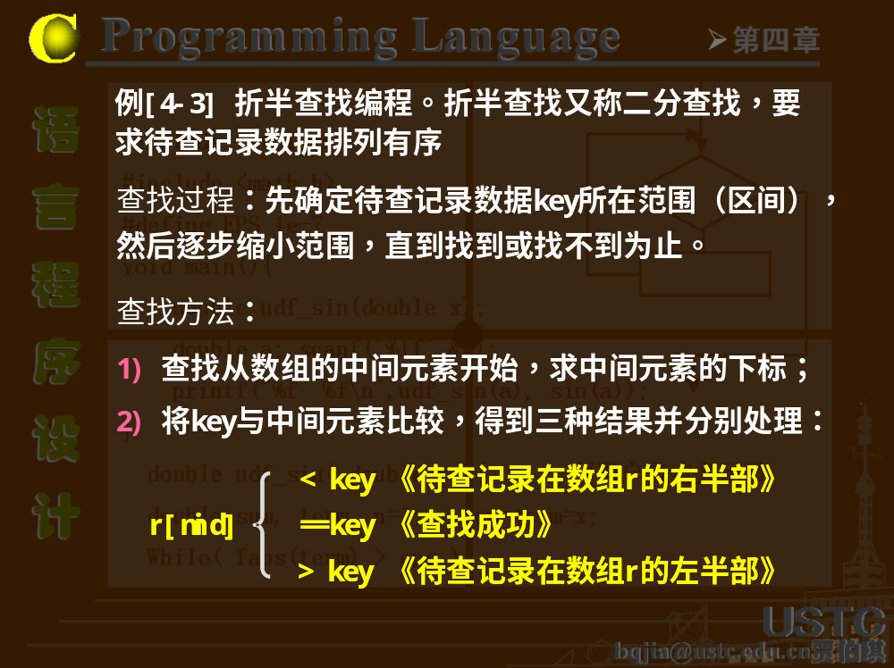

Slide 19
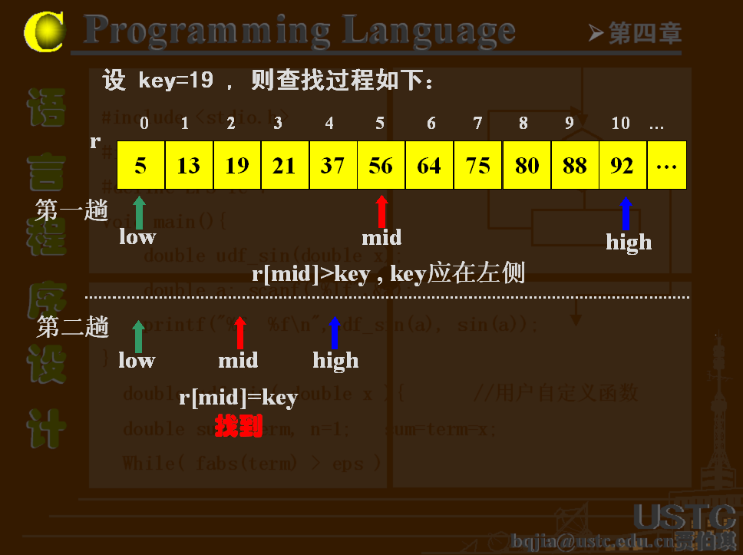

Slide 20
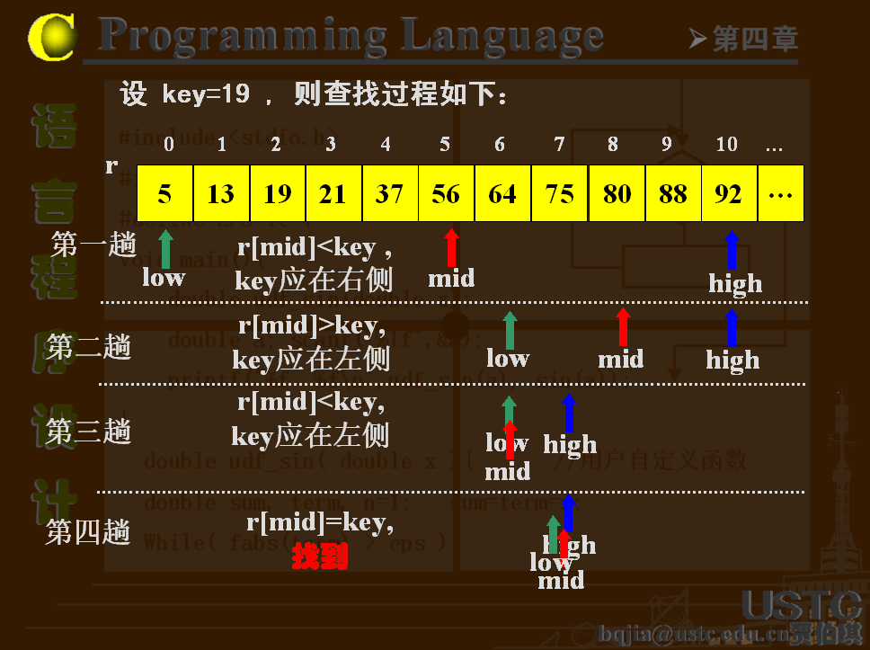

Slide 21
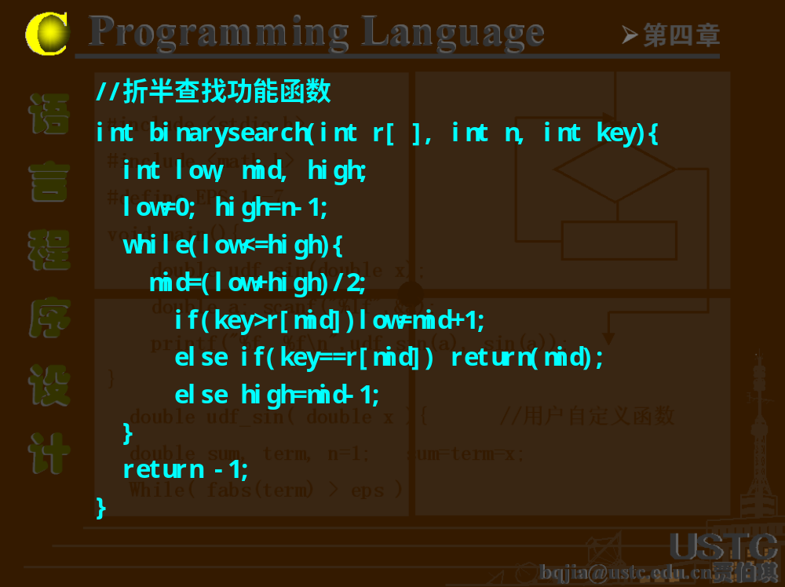

Slide 22
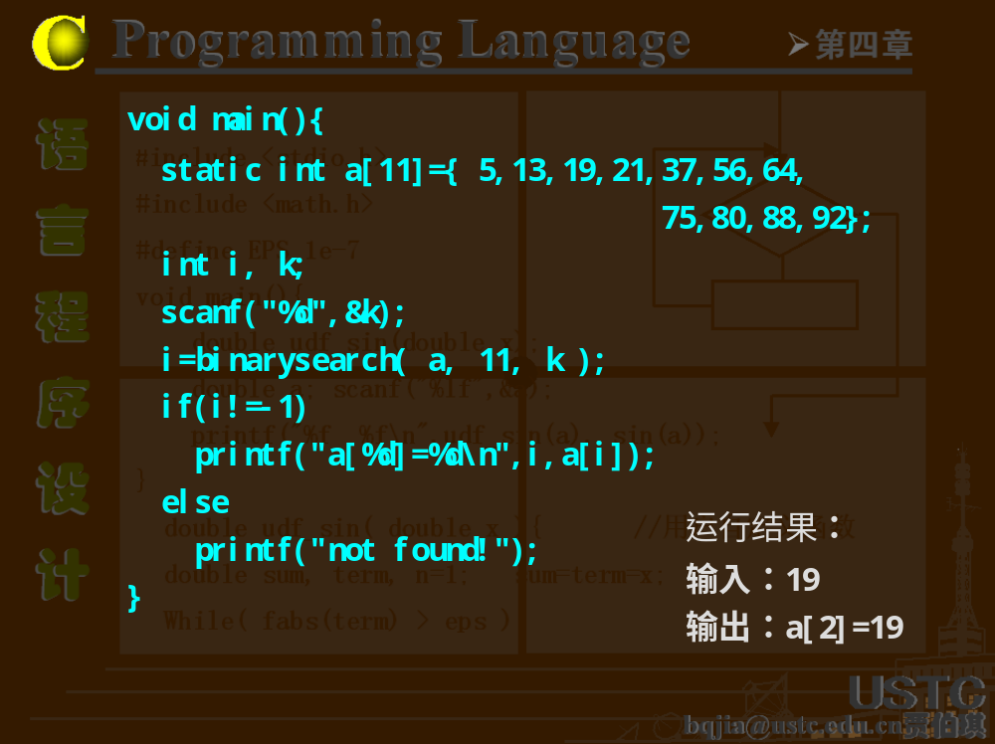

Slide 23
0
1
2
3
c[0][0][0]
6.2 2维数组的定义和引用
c[0][0][1]
  1、 二维数组的定义
    定义方式：
    数据类型 数组名[常量表达式1][常量表达式2]；
c[0][0][2]
元素个数=行数*列数
int c[2][3][4]
列数
c[0][0][3]
行数
4
5
6
7
c[0][1][0]
c[0][1][1]
c[0][1][2]
c[0][1][3]
    数组元素的存放顺序
      原因:内存是一维的
      二维数组：按行序优先
      多维数组：最右下标变化最快
    例 int a[3][4];
    float b[2][5];
    int c[2][3][4];
    int a[3,4]; (×)
c[0][2][0]
………...
c[0][2][1]
c[0][2][2]
c[0][2][3]
c[1][0][0]
c[1][0][1]
c[1][0][2]
int a[3][2]
0
a[0][0]
c[1][0][3]
1
a[0][1]
c[1][1][0]
2
c[1][1][1]
a[1][0]
c[1][1][2]
a[0][0] a[0][1]
a[1][0] a[1][1]
a[2][0] a[2][1]
3
a[1][1]
c[1][1][3]
20
21
22
23
4
a[2][0]
c[1][2][0]
c[1][2][1]
5
a[2][1]
c[1][2][2]
c[1][2][3]

Slide 24
    二维数组理解
二维数组a是由3个元素组成
a[0][0]
a[0]
0
1
a[0][1]
2
a[0][2]
例 int a[3][4];
3
a[0][3]
4
a[1][0]
a[1]
a[0]
a[0][0]
a[0][1]
a[0][2]
a[0][3]
5
a[1][1]
a[1]
a[1][0]
a[1][1]
a[1][2]
a[1][3]
6
a[1][2]
a[2]
7
a[1][3]
a[2][0]
a[2][1]
a[2][2]
a[2][3]
8
a[2][0]
a[2]
行名
9
a[2][1]
10
a[2][2]
每个元素a[i]由包含4个元素
的一维数组组成
11
a[2][3]

Slide 25
  2、二维数组元素的引用
    形式： 数组名[下标1][下标2]
  3、二维数组元素的初始化
    分行初始化：
对数组元素全部赋值
存储类型符 数据类型 数组变量名[行常量表达式][列常量表达式] ＝
{{第0行初值表}，{第1行初值表}，……，{最后1行初值表}}；
对数组元素部分赋值
省掉第一维的大小
    按元素排列顺序初始化
例： int a[2][3] = { { 1, 2, 3 }, { 4, 5, 6 } };
例： int a[2][3] = { { 1 }, { 3 } };
对数组元素全部赋值
存储类型符 数据类型 数组变量名[行常量表达式][列常量表达式]
＝{ 初值表 }；
例： int a[ ][3] = { { 1,2 }, { 4 } };
对数组元素部分赋值
a[0][0] a[0][1] a[0][2] a[1][0] a[1][1] a[1][2]
省掉第一维的大小
a[0][0] a[0][1] a[0][2] a[1][0] a[1][1] a[1][2]
1 2 3 4 5 6
a[0][0] a[0][1] a[0][2] a[1][0] a[1][1] a[1][2]
1 0 0 3 0 0
例： int a[2][3] = { 1, 2, 3, 4, 5, 6 };
1 2 0 4 0 0
例： int a[2][3] = { 1, 2, 3 };
例： int a[ ][3] = { 1, 2, 3, 4, 5, 6 };
a[0][0] a[0][1] a[0][2] a[1][0] a[1][1] a[1][2]
a[0][0] a[0][1] a[0][2] a[1][0] a[1][1] a[1][2]
1 2 3 4 5 6
a[0][0] a[0][1] a[0][2] a[1][0] a[1][1] a[1][2]
1 2 3 0 0 0
1 2 3 4 5 6
Notes:
注意：
1．“行下标表达式”和“列下标表达式”，都应是整型表达式或符号常量。
2．“行下标表达式”和“列下标表达式”的值，都应在已定义数组大小的范围内。假设有数组x[3][4]，则可用的行下标范围为0~2，列下标范围为0~3。
3．对基本数据类型的变量所能进行的操作，也都适合于相同数据类型的2维数组元素。

Slide 26
  4、二维数组在程序中赋值
例: 通过键盘输入对二维数组a各元素赋值
int i, j, a[2][3];
for (i = 0; i < 2; i++)
for (j = 0; j < 3; j++)
scanf ("%d", &a[i][j]);

Slide 27
  5、二维数组的应用举例
【例1】 输入多个学生多门课程的成绩，分别求每个学生的平均成绩和每门课程的平均成绩。
程序设计思想：
要满足上述程序的要求，必须定义一个二维数组，用来存放学生各门课的成绩。这个数组的每一行表示某个学生的各门课的成绩及其平均成绩，每一列表示某门课的所有学生成绩及该课程的平均成绩。因此，在定义这个学生成绩的二维数组时行数和列数要比学生人数及课程门数多1。成绩数据的输入输出以及每个学生的平均成绩、各门课程的平均成绩的计算方法比较简单。

Slide 28
#include <stdio.h>
#define NUM_std 5 //定义符号常量学生人数为5
#define NUM_course 4 //定义符号常量课程门数为4
void main ( )
{
int i, j;
//定义成绩数组，各元素初值为0
float score[NUM_std+1][NUM_course+1] = {0};
for (i = 0; i < NUM_std; i++)
for (j = 0; j < NUM_course; j++)
{
printf ("input the mark of %dth courseof %dth student: ",
j+1, i+1);
scanf ("%f", &score[i][j]); //输入第i个学生的第j门课的成绩
}
for (i = 0; i < NUM_std; i++)
{
for (j = 0; j < NUM_course; j++)
{
score[i][NUM_course] += score[i][j]; //求第i个学生的总成绩
score[NUM_std][j] += score[i][j]; //求第j门课的总成绩
}
score[i][NUM_course] /= NUM_course; //求第i个人的平均成绩
}
for (j = 0; j < NUM_course; j++)
score[NUM_std][j] /= NUM_std; //求第j门课的平均成绩
printf (" NO. C1 C2 C3 C4 AVER\n");
//输出每个学生的各科成绩和平均成绩
for (i = 0; i < NUM_std; i++)
{
printf ("STU%d\t", i+1);
for (j = 0; j < NUM_course+1; j++)
printf ("%6.1f\t", score[i][j]);
printf ("\n");
}
printf ("---------------------------------------"); //输出1条短划线
printf ("\nAVER_C ");
for (j = 0; j < NUM_course; j++) //输出每门课程的平均成绩
printf ("%6.1f\t", score[NUM_std][j]);
printf ("\n");
}

Slide 29
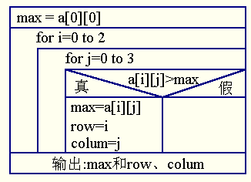
[例] 有一个3×4的矩阵，要求编程序以求出其中值最大的那个元素的值及其所在的行号和列号。
算法：
首先把第一个元素a[0][0]作为
临时最大值max，然后把临时最
大值max与每一个元素a[i][j]进
行比较，若a[i][j]>max，
把a[i][j]作为新的临时最大值，
并记录下其下标i和j。
当全部元素比较完后，
max是整个矩阵全部元素的最大值。

Slide 30
main()
{ int i,j,row=0,colum=0,max;
static int a[3][4]={{1,2,3,4},{9,8,7,6},{-10,10,-5,2}};
max = a[0][0];
for(i=0; i<=2; i++) /* 用两重循环遍历全部元素 */
for(j=0; j<=3; j++)
if (a[i][j] > max )
{ max = a[i][j]; row = i; colum = j; }
printf("max=%d, row=%d, colum=%d\n",max,row,colum);
}

Slide 31
【例2】读入下表中值到数组，分别求各行、各列及表中所有数之和
12 4 6 22
12 4 6
8 23 3 34
8 23 3
15 7 9 31
15 7 9
2 5 17 24
2 5 17
37 39 35 111

Slide 32

6.3 字符数组与字符串
一、定义字符数组
例、
char c[10]; /* 定义c为字符数组，包含10个元素 */
c[0]='I'; c[1]=' '; c[2]='a'; c[3]='m'; c[4]=' ';
c[5]='h'; c[6]='a'; c[7]='p'; c[8]='p'; c[9]='y';
注意：
字符型与整型可以通用，但有区别：
char c[10]; /* 在内存中占10字节 */
int c[10]; /* 在内存中占20字节 */
Notes:
字符数组：存放字符数据的数组，每一个元素存放一个字符。

Slide 33

二、字符数组的初始化
1、逐个字符赋初值
static char c[10] = {'I',' ','a','m',' ','h','a','p','p','y'};
static char c[10] = {'c',' ','p','r','o','g','r','a','m'}; /* 9 */
static char c[ ] = {'I',' ','a','m',' ','h','a','p','p','y'};
注意：
初始化数据少于数组长度,多余元素自动为“空”（'\0',二进制0）。
指定初值时，若未指定数组长度，则长度等于初值个数。
花括号中字符的个数＞数组长度，语法错

Slide 34
２以字符串常量赋初值
static char c[11] = {"I am happy"};
static char c[11] = "I am happy";
注意：
数组长度＞＝字符串中的字符数＋１
若 数组长度＜字符串中的字符数＋１，则出错
若 数组长度＞字符串中的字符数＋１，则后加＼０
数组长度可省略
I |  | a | m |  | h | a | p | p | y | \0

Slide 35
static char c[ ] = {"I am happy"};
static char c[] = {'I',' ','a','m',' ','h','a','p','p','y'};
这两种初始化不等价．为何？
字符数组本身不要求最后是＼０
而字符串常量一定最后是＼０

Slide 36
三、引用
引用一个元素，得到一个字符。
例：c[2]

Slide 37
四、字符数组的输入输出
1、用“%c”格式符逐个输入输出。
2、用“%s”格式符按字符串输入输出
注意：
%c 输出，常用于字符数组中无＼０标记的情况
%s 输出，用于字符数组中有＼０标记的情况
。
Notes:
注意：
（1）输出时，遇'\0'结束，且输出字符中不包含'\0'。
（2）“%s”格式输出字符串时，printf()函数的输出项是字符数组名，而不是元素名。
static char c[6] = "China";printf("%s",c); printf("%c",c[0]);printf("%s",c[0]);
（3）“%s”格式输出时，即使数组长度大于字符串长度，遇'\0'也结束。例、
static char c[10] = {"China"};printf("%s",c); /*只输出5个字符 */
（4） “%s”格式输出时，若数组中包含一个以上'\0'，遇第一个'\0'时结束。
（5）输入时，遇回车键结束，但获得的字符中不包含回车键本身（0x0D,0x0A），而是在字符串末尾添'\0'。因此，定义的字符数组必须有足够的长度，以容纳所输入的字符。（如，输入5个字符，定义的字符数组至少应有6个元素）。
（6）一个scanf函数输入多个字符串，输入时以“空格”键作为字符串间的分隔。例、
static char str1[5],str2[5],str3[5]; scanf("%s%s%s",str1,str2,str3);输入数据：How are you?str1、str2、str3获得的数据见右图（p93图6.12）。
例、
static char str[13];scanf("%s",str);输入：How are you?结果：仅“How”被输入数组str
如要想str获得全部输入（包含空格及其以后的字符），程序应设计为：
static char c[13];int i;for(i=0;i<13;i++) c[i] = getchar();
（7） C语言中，数组名代表该数组的起始地址，因此，scanf()函数中不需要地址运算符&。(在Turbo C中，加上&运算符也可以)。例、（教材p93倒数第7行）
static char str[13];scanf("%s",str);scanf("%s",&str); 在Turbo C中，加上&运算符也可以

Slide 38
void main()
{ char c[10];
int i ;
for( i =0; i<10; i++ )
scanf(“%c”, &c[i]);
/* c[i]=getchar();*/
for( i =0; i<10; i++ )
printf(“%c”, c[i]);
/*putchar(c[i]);*/
}
scanf(“%s”, c);
printf(“%s”, c);

Slide 39

[例] 输出一个钻石图形。
void main()
{ static char diamond[][5]=
{ {' ',' ','*'}, {‘ ’,‘*’,‘ ’,‘*’},
{'*',' ',' ',' ','*'}, {' ','*',' ','*'},
{' ',' ','*'} };
int i, j;
for(i=0;i<5;i++)
{ for(j=0;j<5;j++)
printf("%c",diamond[i][j]);
printf("\n");
}
}
void main()
{ static char diamond[]=
“□□ *□□\n□*□*□\n
*□□□*\n □*□*□\n
□□ *□□\n”;
printf(“%s”,diamond);
}

Slide 40
[案例] 字符数组的整体输入与输出。
/*功能：将2维字符数组进行初始化，并在屏幕上输出*/
void main()
{ int i;
char name[5][9]=
{"张三山", "李四季", "王五魁", "刘六顺", "赵七巧"};
for(i=0;i<5;i++)
printf("\n%s\t",name[i]);
/*name[i]代表该行数组元素的首地址*/
}

Slide 41
常用的字符串处理函数
字符串的输入
gets函数
格式：gets(字符数组) //应包含的.h文件为stdio.h
功能：从键盘输入一以回车结束的字符串放入字符数组中，
并自动加'\0'
说明：输入串长度应小于字符数组维数
scanf函数
例：char str[80];
gets (str);
当输入：I□love□china!↙（□表示空格，↙表示回车）时，str中的字符串将是："I love china!"
格式：scanf("%s", 字符数组) //应包含的.h文件为stdio.h
功能：从键盘输入一以空格或回车结束的字符串放入字符数
组中，并自动加'\0'
说明：输入串长度应小于字符数组维数
注意与gets的区别！
例：char str[80];
scanf ("%s", str);
当输入：□□hello□china↙时，str将是："hello"
Notes:
gets,puts stdio.h
其余的 string.h
1．输入字符串──gets()函数
（1）调用方式：gets(字符数组)
（2）函数功能：从标准输入设备(stdin)──键盘上，读取1个字符串（可以包含空格），并将其存储到字符数组中去。
（3）使用说明
1）gets()读取的字符串，其长度没有限制，编程者要保证字符数组有足够大的空间，存放输入的字符串。
2）该函数输入的字符串中允许包含空格，而scanf()函数不允许。

Slide 42
scanf函数的使用：
例：利用scanf函数可以连续输入多个字符串，输入时，字符串间用空格分隔。
char str1[40], str2[40], str[40];
scanf ("%s%s%s", str1, str2, str3);
输入：I□love□china!↙
str1："I"，str2："love"，str3："china!"。
例：使用%ns格式控制符 限制输入的字符个数。
char str[10];
scanf ("%9s", str); //最多可读入9个非空格字符到str中
gets | scanf
输入的字符串中可包含空格字符 | 输入的字符串中不可包含空格字符
只能输入一个字符串 | 可连续输入多个字符串（使用%s%s…）
不可限定字符串的长度 | 可限定字符串的长度（使用%ns）
遇到回车符结束 | 遇到空格符或回车符结束

Slide 43
字符串的输出
puts函数
格式：puts(字符串地址) //应包含的.h文件为stdio.h
功能：向显示器输出字符串（输出完，换行）
说明：如果是字符数组，则必须以'\0'结束
printf函数
例：
char str[ ] = "I love china! ";
puts (str);
puts ("I love wuhan! ");
格式：printf("%s", 字符串地址) //应包含的.h文件为stdio.h
功能：依次输出字符串中的每个字符直到遇到字符'\0'
（'\0'不会被输出）
输出结果:
I love china!
I love wuhan!
输出结果:
The name is: John Smith
Last name is: Smith
First name is: John
例：
char name[ ] = "John Smith";
printf ("The name is: %s\n", name);
printf ("Last name is: %s\n", &name[5]);
printf ("First name is: %s\n", "John");
Notes:
2．输出字符串── puts()函数
（1）调用方式：puts(字符数组)
（2）函数功能：把字符数组中所存放的字符串，输出到标准输出设备中去，并用‘\n’取代字符串的结束标志‘\0’。所以用puts()函数输出字符串时，不要求另加换行符。
（3）使用说明
1)字符串中允许包含转义字符，输出时产生一个控制操作。
2)该函数一次只能输出一个字符串，而printf()函数也能用来输出字符串，且一次能输出多个。

Slide 44
  3、字符及字符串操作的常用函数
字符串的长度
strlen函数
格式：strlen(字符串地址) //应包含的.h文件为string.h
功能：计算字符串长度
返值：返回字符串实际长度，不包括'\0'在内
例：
char str[ ]= "0123456789";
printf ("%d", strlen(str)); //输出结果为10
printf ("%d", strlen(&str[5])); //输出结果为5

Slide 45
  3、字符及字符串操作的常用函数
字符串的复制
strcpy函数
格式：strcpy (字符数组1,字符串2) //应包含的.h文件为string.h
功能：将字符串2拷贝到字符数组1中去
返值：返回字符数组1的首地址
说明：①字符数组1必须足够大
②拷贝时'\0'一同拷贝
③不能使用赋值语句为一个字符数组赋值
例：
char str1[20], str2[20];
scanf ("%s", str2);
strcpy (str1, str2);
例： char str1[20], str2[20];
str1 = {"Hello!"}; (×)
str2 = str1; (×)

Slide 46
  3、字符及字符串操作的常用函数
字符串比较
格式：strcmp (字符串1, 字符串2) //应包含的.h文件为string.h
功能：比较两个字符串
比较规则：对两串从左向右逐个字符比较（ASCII码），
直到遇到不同字符或'\0'为止
返值：返回int型整数。a. 若字符串1< 字符串2, 返回负整数
b. 若字符串1> 字符串2, 返回正整数
c. 若字符串1== 字符串2, 返回零
说明：字符串比较不能用“==”，必须用strcmp
strcmp函数
不能写成
if (password=="administrator")
例：下面的程序要求用户输入密码，如果输入正确，则进行相应的程序运行，否则返回。
char password[20];
printf ("input the password: ");
scanf ("%15s", password);
if ( strcmp(password, "administrator") != 0 )
return;
{ … }
例：
strcmp (“abcd”, “abCD”); //将返回一正整数；
strcmp (“1234”, “12345”); //将返回一负整数；
strcmp ("hello", "hello"); //将返回0。
Notes:
3．字符串比较──strcmp()函数
（1）调用方式：strcmp(字符串1 ,字符串2)
其中“字符串”可以是串常量，也可以是1维字符数组。
（2）函数功能：比较两个字符串的大小。
如果：字符串1=字符串2，函数返回值等于0；
字符串1<字符串2，函数返回值负整数；
字符串1>字符串2，函数返回值正整数。
（3）使用说明
1）如果一个字符串是另一个字符串从头开始的子串，则母串为大。
2）不能使用关系运算符“＝＝”来比较两个字符串，只能用strcmp() 函数来处理。

Slide 47
  3、字符及字符串操作的常用函数
字符串的连接
格式：strcat (字符数组1, 字符数组2) //应包含的.h文件为string.h
功能：把字符数组2连到字符数组1后面
返值：返回字符数组1的首地址
说明：①字符数组1必须足够大
②连接前，两串均以'\0'结束；连接后，串1的'\0'取
消，新串最后加'\0'
例：char str1[20] = "12345", str2[ ] = "6789";
strcat (str1, str2);
printf ("%s", str1); //将输出123456789
Notes:
5．连接字符串──strcat()函数
（1）调用方式：strcat(字符数组, 字符串)
（2）函数功能：把“字符串”连接到“字符数组”中的字符串尾端，并存储于“字符数组”中。“字符数组”中原来的结束标志，被“字符串”的第一个字符覆盖，而“字符串”在操作中未被修改。
（3）使用说明
1）由于没有边界检查，编程者要注意保证“字符数组”定义得足够大，以便容纳连接后的目标字符串；否则，会因长度不够而产生问题。
2）连接前两个字符串都有结束标志'\0'，连接后“字符数组”中存储的字符串的结束标志'\0'被舍弃，只在目标串的最后保留一个'\0'。

Slide 48
将字符串中大写字母转换成小写──strlwr()函数
（1）调用方式：strlwr(字符串)
（2）函数功能：将字符串中的大写字母转换成小写，其它字符（包括小写字母和非字母字符）不转换。
将字符串中小写字母转换成大写──strupr()函数
（1）调用方式：strupr(字符串)
（2）函数功能：将字符串中小写字母转换成大写，其它字符（包括大写字母和非字母字符）不转换。

Slide 49
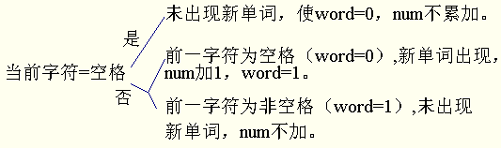
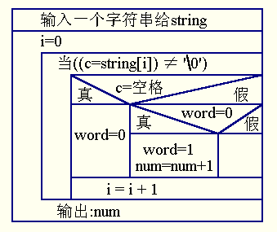
【例】输入一行字符，统计其中单词的个数，单词之间用空格间隔。
设计分析：
按照题义，连续的一段不含空格类字符的字符串就是单词。将连续的若干个空格作为出现一次空格，那么单词的个数可以由空格出现的次数（连续的若干个空格看作一次空格，一行开头的空格不统计）来决定。如果当前字符是非空格类字符，而它的前一个字符是空格，则可看作是“新单词”开始，累计单词个数的变量加1；如果当前字符是非空格类字符，而前一个字符也是非空格类字符，则可看作是“旧单词”的继续，累计单词个数的变量取值保持不变。

Slide 50
#include <stdio.h>
#define IN 1
#define OUT 0
void main ( )
{
char string[80], c;
int i, num=0, word = OUT;
gets (string);
for (i = 0; (c = string[i]) != '\0'; i++)
if (c == ' ') //判断c是否为空格
word = OUT;
else
if (word == OUT)
{
word = IN;
num++;
}
printf ("There are %d words in the line.\n", num);
}
运行结果：
I am a student ↙
There are 4 words in the line

Slide 51
  2维字符数组存放字符串
例：char city[ ][10] = { "BeiJing", "ShangHai", "TianJin",
"GuangZhou", "WuHan" };
字符串结束标志
多余空位补0
city[0]
city[1]
city[2]
city[3]
city[4]
'B' | 'e' | 'i' | 'J' | 'i' | 'n' | 'g' | 0 | 0 | 0
'S' | 'h' | 'a' | 'n' | 'g' | 'H' | 'a' | 'i' | 0 | 0
'T' | 'i' | 'a' | 'n' | 'J' | 'i' | 'n' | 0 | 0 | 0
'G' | 'u' | 'a' | 'n' | 'g' | 'Z' | 'h' | 'o' | 'u' | 0
'W' | 'u' | 'H' | 'a' | 'n' | 0 | 0 | 0 | 0 | 0

Slide 52
  【例2】输入多个城市的名字，按升序排列输出 。
#include <stdio.h>
#include <string.h>
#define CITYNUM 10
void main ( )
{
int i, j, k, num;
char city[CITYNUM][20];
char str[80];
num = 0; //实际输入的城市数初始化为0
//输入城市名字符串（长度不能超过19）
for (i = 0; i < CITYNUM; i++)
{
printf ("input the name of the %dth city: ", i+1);
gets (str); //输入城市名
if (str[0] == ‘\0’) break; //为空串，表示输入结束
if (strlen(str) > 19) //城市名字符串超过19时，重输
{ i--; continue; }
strcpy (city[i], str); //将输入的城市名保存到字符串数组中
num++; //实际输入的城市数增1
}
for (i = 0; i < num - 1; i++)
{
k = i; //k为当前城市名最小的字符串数组的下标，初始假设为I
//查找比city[k]小的字符串的下标放入k中
for (j = i+1; j < num; j++)
if (strcmp(city[k], city[j]) > 0)
k = j;
if (k != i) //将最小城市名的字符串city[k]与city[i]交换
{
strcpy (str, city[i]);
strcpy (city[i], city[k]);
strcpy (city[k], str);
}
}
for (i = 0; i < num; i++) //显示排序后的结果
printf ("%s ", city[i]);
printf ("\n");
}
运行结果：
输入为：beijing wuhan shanghai guangzhou tianjin
beijing guangzhou shanghai tianjin wuhan
Notes:
选择排序（升序）

Slide 53
常见错误
int a[10],i ;
for(i=1;i<=10;i++)
….
下标越界

Slide 54
上机：P168, 1,4,8,13,14,15

Slide 55
补充
求解幻方问题。
幻方是一种古老的数字游戏，n阶幻方就是把整数1～n2排成n×n的方阵，使得每行中的各元素之和，每列中各元素之和，以及两条对角线上的元素之和都是同一个数S，S称为幻方的幻和。在中世纪的欧洲，对幻方有某种神秘的概念，许多人配戴幻方以图避邪，奇数阶幻方的构造方法很简单，我们先来看一个三阶幻方:
8 | 1 | 6
3 | 5 | 7
4 | 9 | 2
各数在方阵中的位置可以这样确定：
首先把1放在最上一行正中间的方格中，然后把下一个整数放置到右上方，如果到达最上一行，下一个整数放在最后一行，就好象它在第一行的上面，如果到达最右端，则下一个整数放在最左端，就好象它在最右一列的右侧。当到达的方格中填上数值时，下一个整数就放在刚填写上数码的方格的正下方，照着三阶幻方，从1至9走一下，就可以明白它的构造方法。

Slide 56
for (k = 1; k <= mm; k++)
{
magic[i][j] = k;
//求右上方方格的坐标
if (i = = 0) //最上一行
ni = m - 1; //下一个位置在最下一行
else
ni = i - 1;
if (j = = m - 1) //最右端
nj = 0; //下一个位置在最左端
else
nj = j + 1;
//判断右上方方格是否已有数
if (magic[ni][nj] == 0) //右上方无值
{
i = ni;
j = nj;
}
else //右上方方格已填上数
i++;
}
#include <stdio.h>
#define MAX 15
void main ( )
{
int m, mm, i, j, k, ni, nj;
int magic[MAX][MAX] = {0};
printf ("Enter the number you wanted: ");
scanf ("%d", &m);
if ((m <= 0) || (m % 2 == 0)) //小于0或为偶数返回
{
printf ("Error in input data.\n");
return;
}
mm = m * m;
i = 0; //第一个值的位置
j = m / 2;
for (i = 0; i < m; i++) //显示填充的结果
{
for (j = 0; j < m; j++)
printf ("%4d", magic[i][j]);
printf ("\n");
}
}

